Slide 1
Берлінська Стіна
Виконала
Учениця 11-А класу
ХЗОШ №168
Бєлікова Юлія

Slide 2
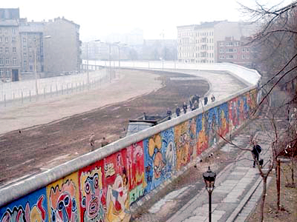
Берлінська стіна — назва бар'єра, спорудженого між Східним і Західним Берліном; має також символічне значення у світовій історії XX ст.
Берлінський мур в околицях Bethaniendamm, 1980

Slide 3
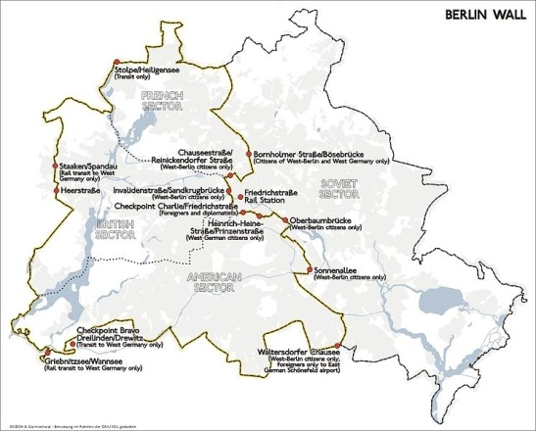

Slide 4
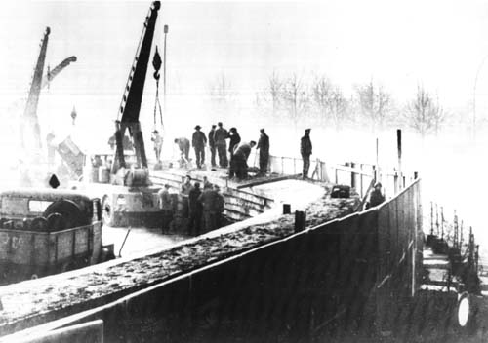
Зведення стіни, 1961

Slide 5
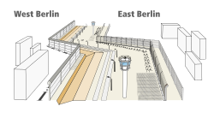
З утворенням після другої світової війни двох німецьких держав — ФРН і НДР — значна частина «східних» німців переїхала на Захід (з 1945 до 1961 р. — 3 млн). Перед комуністичним урядом НДР постала проблема стримування потоку біженців. 12.08.1961 р. Рада міністрів НДР поставила завдання забезпечити «ефективний контроль» на кордонах задля «припинення ворожої діяльності реваншистських сил Західної Німеччини і Західного Берліна». Рано вранці 13.08.1961 р. прикордонники Н Д Р перекрили кордон між західною і східною частинами Берліна, а також між трьома західними секторами Німеччини та НДР. В тому ж місяці було споруджено стіну завдовжки 43 км. Західні держави висловили протест радянському урядові, який порушив Потсдамські угоди про Берлін 1945 р. Цей акт Н Д Р різко загострив протистояння між Сходом і Заходом; роками Берлінська стіна залишалася символом розділення між ними.

Slide 6
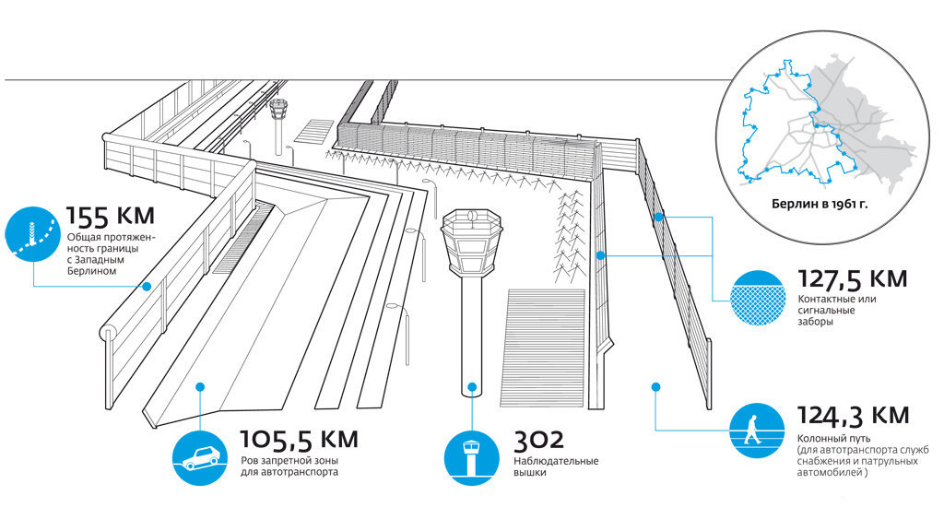

Slide 7
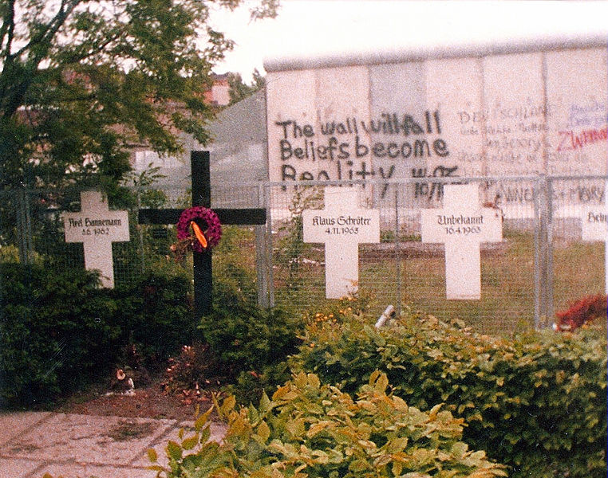
Меморіал в пам'ять про жертви Стіни. Фото 1986 року

Slide 8
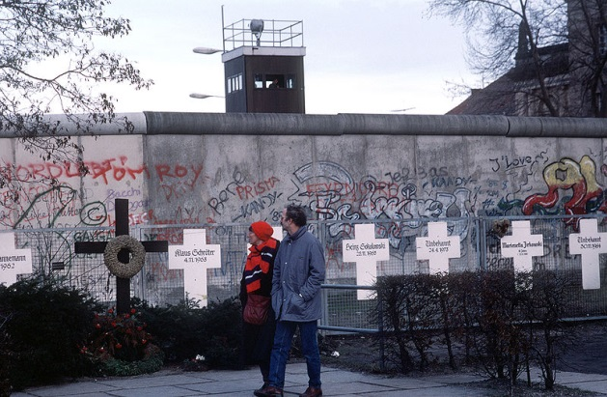
Символічні хрести
пам'яті жертв стіни,
січень 1990

Slide 9
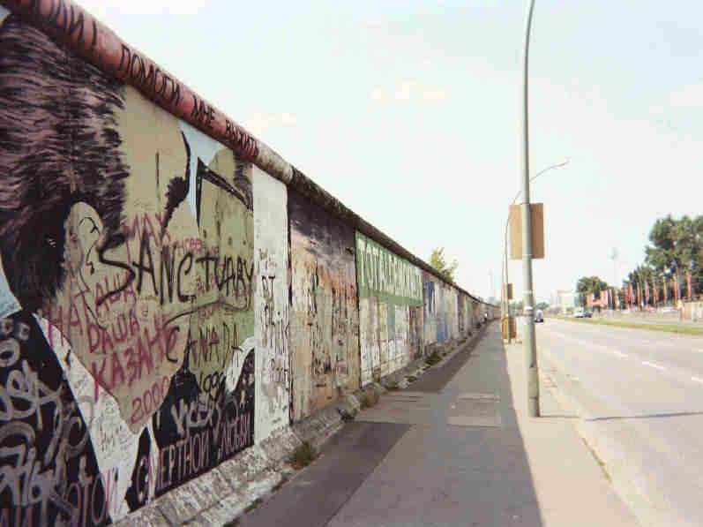
Починаючи з 1985 р. на міжнародній арені відбуваються значні зміни, серед них — послаблення ідеологічних зв'язків між СРСР та його європейськими союзниками з «соціалістичного табору». Після Польщі й Угорщини, які мирним шляхом звільнилися від комуністичної влади у першому півріччі 1989 p., інші країни Східного блоку — НДР, Чехословаччина, Болгарія, Румунія — в свою чергу позбулися опіки комуністичних керівників восени того ж року. 9.11.1989 р. відповідно до постанови уряду НДР кордон із ФРН і «стіна ганьби» прочиняються, а потім і руйнуються. Падіння символу «холодної війни» означало кінець розділення Німеччини.

Slide 10
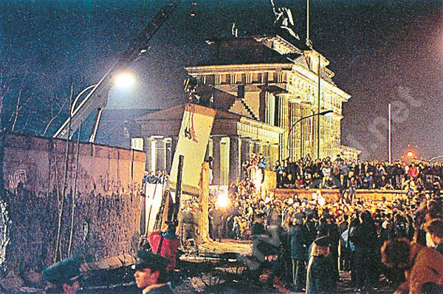
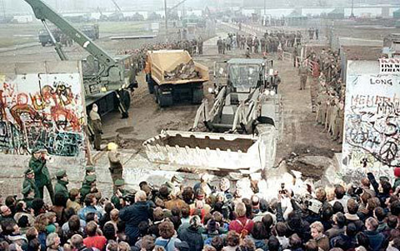
Крах Берлінської стіни знаменував кінець розколу Європи, що відбувся у повоєнний період. Таким чином було позначено закінчення «холодної війни», остаточно зафіксоване Хартією нової Європи, прийнятою в листопаді 1990 р. на паризькій зустрічі керівників 34 державучасниць наради з безпеки і співробітництва в Європі.

Slide 11
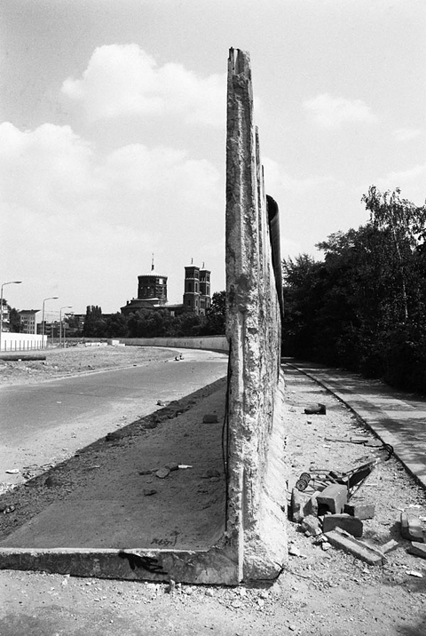
Демонтаж Берлінської стіни відкривав шлях до об'єднання Німеччини, що й відбулося 3.10.1990 р. Берлінська стіна більше не розділяє громадян двох частин Німеччини, для яких почалася нова ера. Однак між двома частинами держави й досі існують виразні відмінності. У нових федеральних землях втричі більше жителів мають державну допомогу по безробіттю і соціальні виплати. На момент об'єднання продуктивність праці у східній частині була втричі нижчою — в перші роки після падіння Б. с. вона зросла до 60 % від західнонімецької, але потім цей процес загальмувався. На час 10річчя об'єднання Німеччини у її східних землях економічну систему країни оцінюють позитивно 38 % населення, негативно — 62 %; досягнення демократії — відповідно 46 і 54 %; досягнення правової держави — 28 і 72 %.

Slide 12
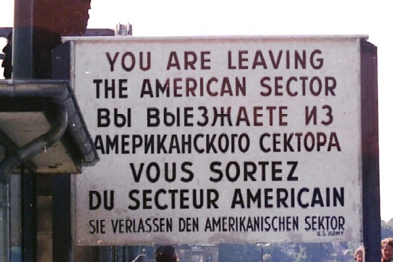
Попереджувальна табличка на кордоні між Західним і Східним Берліном

Slide 13
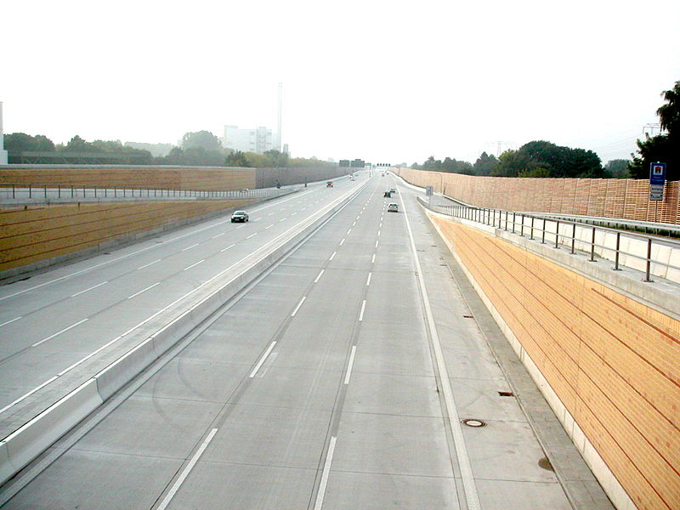
Нова автострада A113, побудована на місці проходження муру, на півдні Берліна

Slide 14
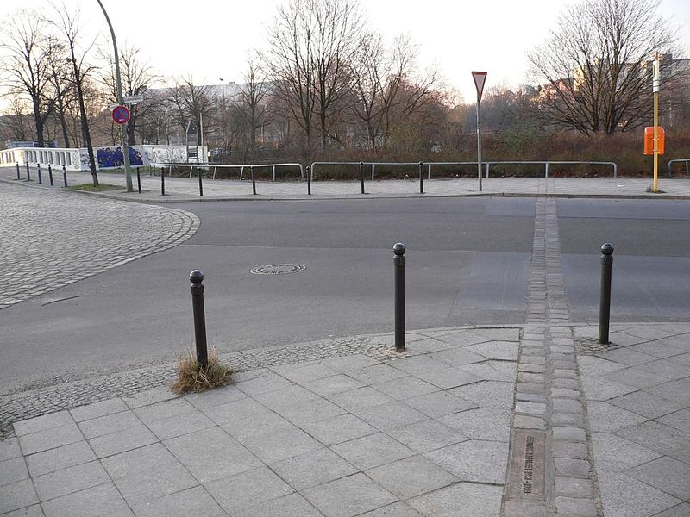
Маркування проходження муру на мосту Lohmühlenbrücke

Slide 15
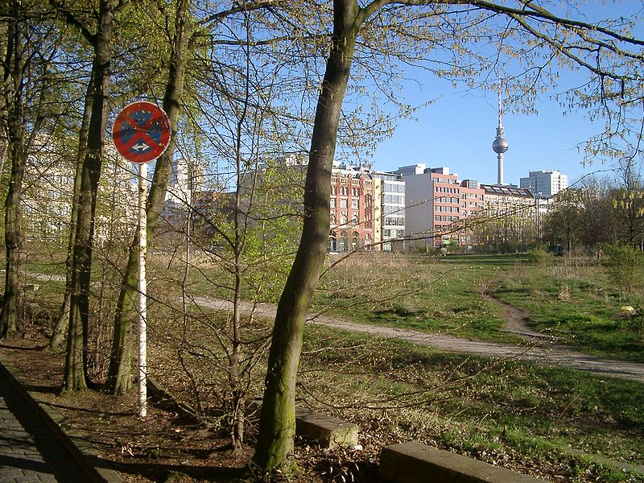
Місце, де стояв мур (Berlin-Mitte, 2007)

Slide 16
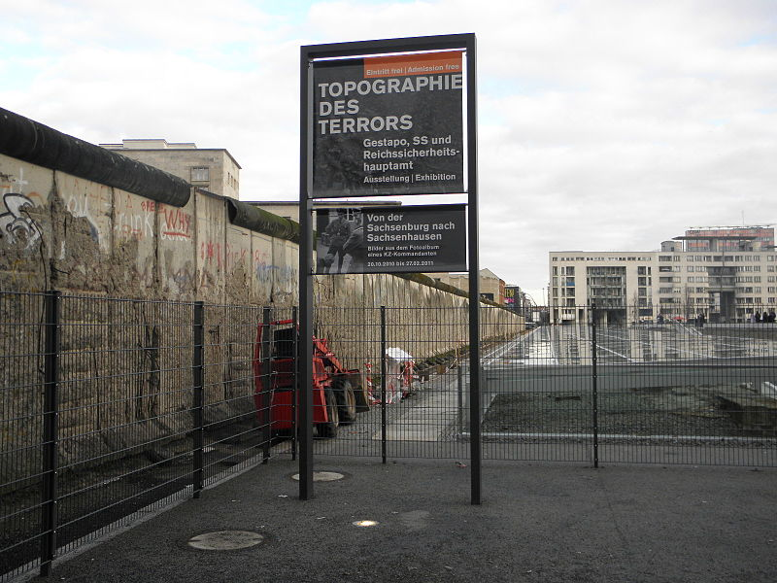
Залишки муру на площі музею "Територія терору"

Slide 17
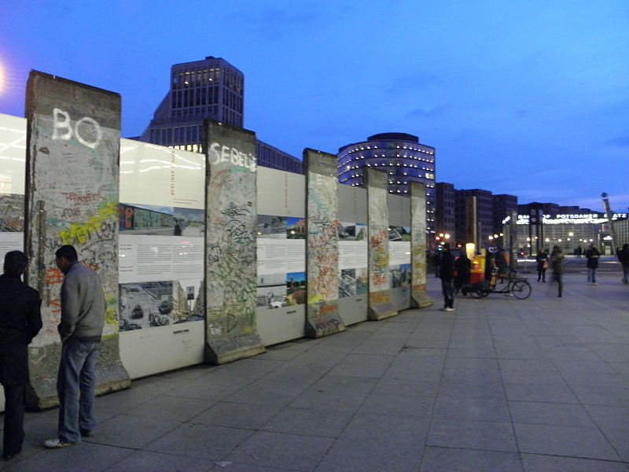
Фрагмент Берлінського муру на Потсдамській площі

Slide 18
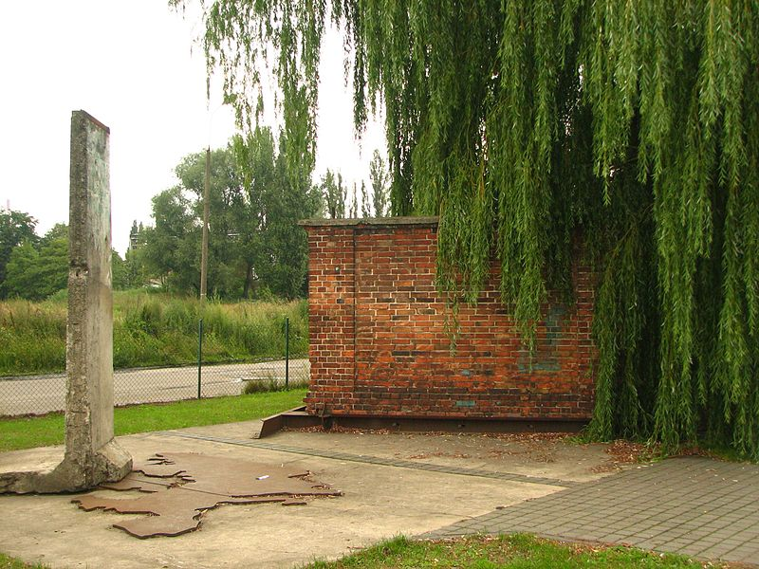
Фрагменти мурів: Берлін і який оточував Гданську судноверф

Slide 19
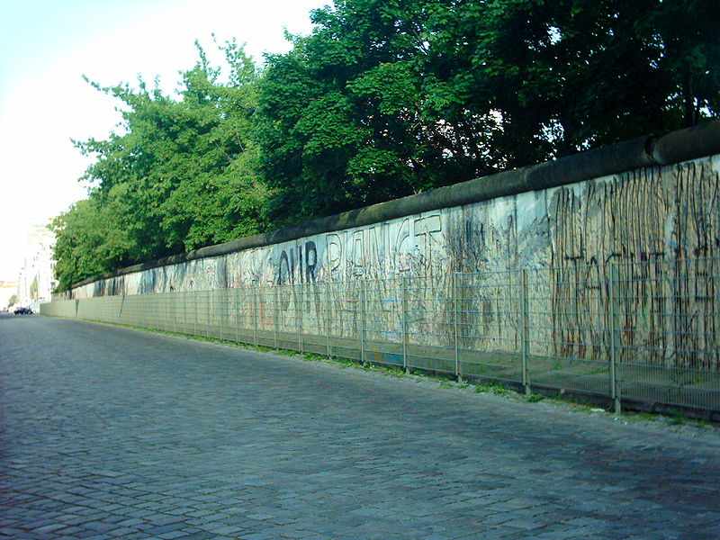
Частина збереженого муру при Niederkirchnerstraße

